Slide 1
Проект презентации отчета Правления РОО «Пермское землячество» о работе землячества за 2017 год
г. Москва
декабрь 2017г.

Slide 2
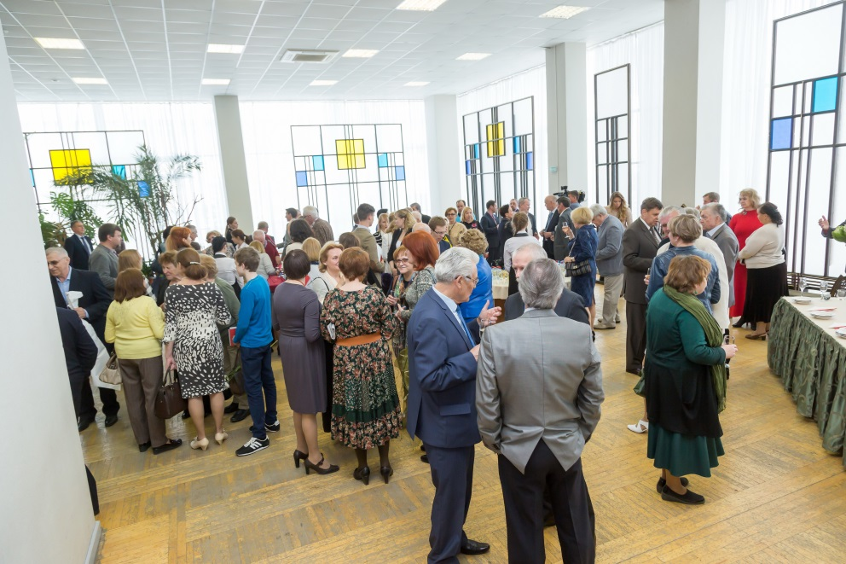
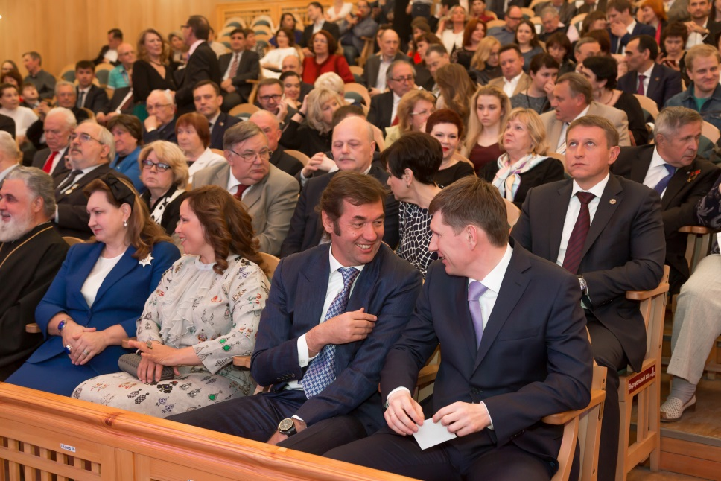
Обзор состава Пермского землячества за 2017 г.
В состав РОО «Пермское землячество» вступило 27 новых членов и её общая численность составила 2 524 человек, из них:
1052 – женщин, 1472 – мужчин
в возрасте:
от 16 – 35 лет – 966 человек,
от 36-60 лет – 1174 человек,
от 61 года и старше – 384 человек.

Slide 3
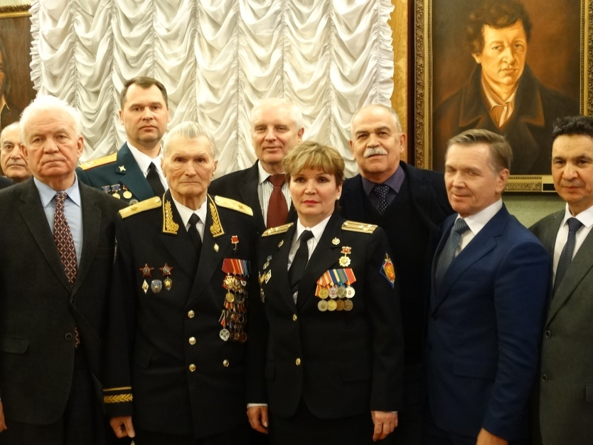
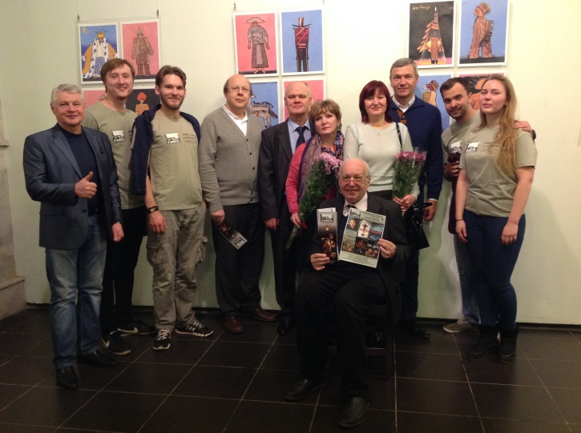
Продолжили работу следующие
Клубы:
Офицерский,
Любителей театра и кино,
Спортивно – оздоровительный,
Студенческий «Парма»,
Питерский,
Бильярдный.
Секции:
Молодежная платформа «Пермь»,
Студия творчества «Успех».

Slide 4
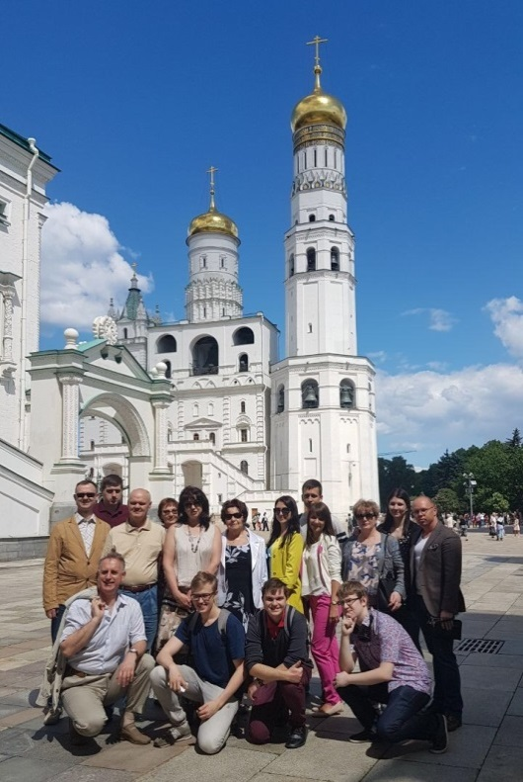
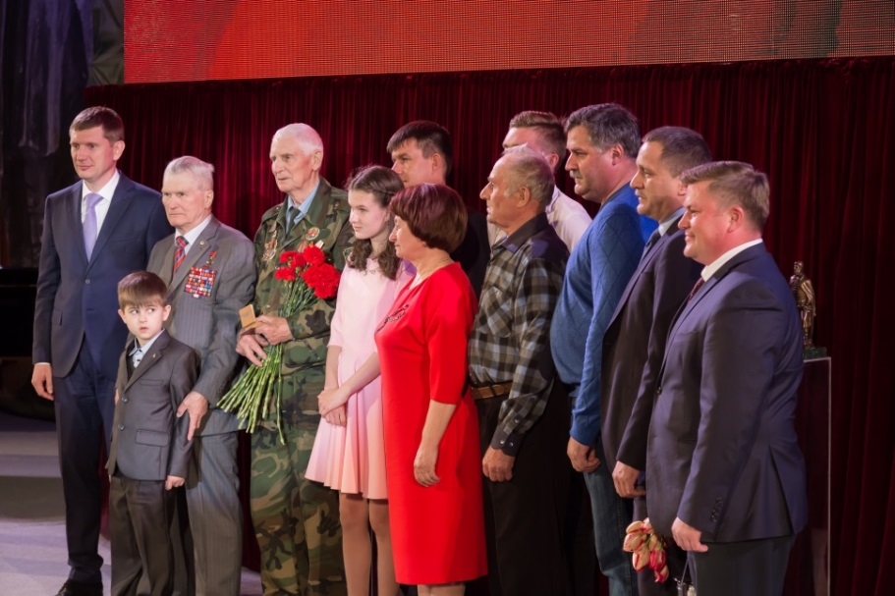
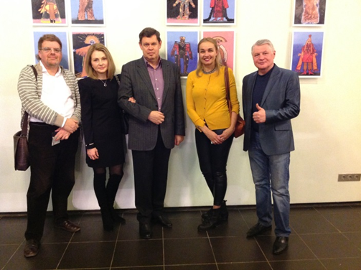
Итоги работы по проекту «Пермский дом»
Организовано 9 походов в театры и 3 похода в музеи Москвы;
Более 40 членов землячества посетили фестиваль «Спасская башня»;
Для молодежи землячества организована экскурсия в БКД. Более 80 земляков посмотрели развод почетного караула в Кремле;
В поддержку 4 земляков подготовлены и направлены ходатайства и заявления в органы исполнительной власти по вопросам трудоустройства и получения гражданства;
Организована информационная поддержка гастролям пермского театра «У Моста» в г.Москве.
Проработан вопрос о представлении к награждению знаком «Герб Пермского края» ветерана –поисковика Лотошинского района Московской области - Ананьева В.А..
Notes:
?

Slide 5
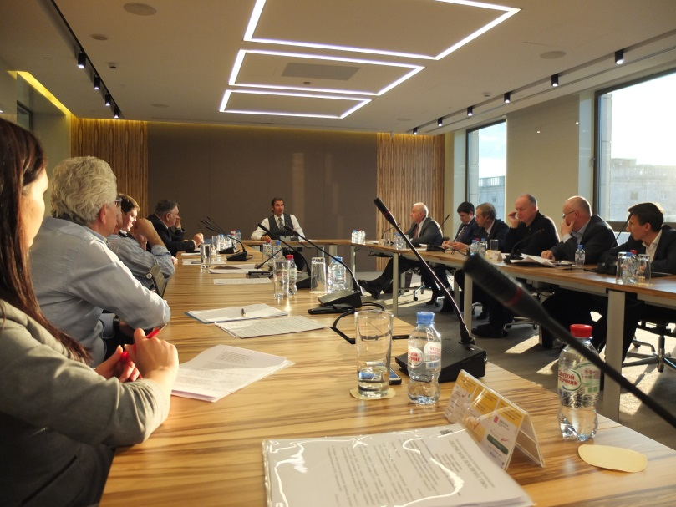
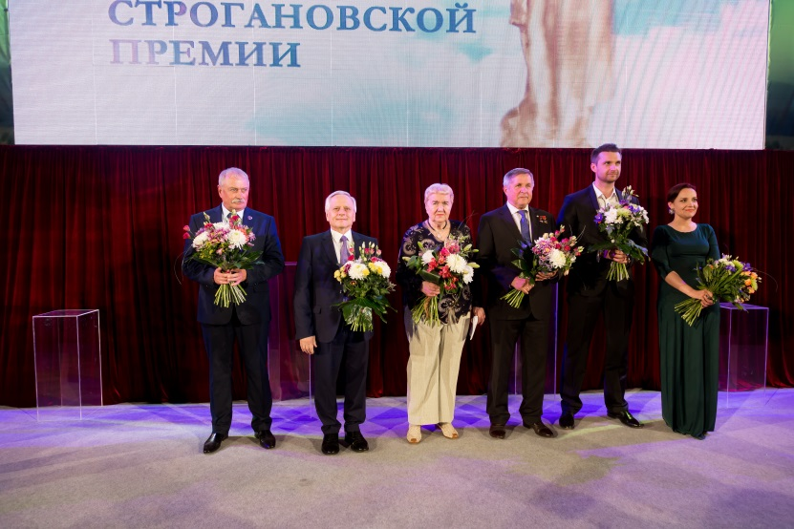
Организационные мероприятия 2017года
Организованы и проведены:
Три заседания Правления;
Одно заседание Оргбюро;
Одно заседание Строгановской комиссии;
Процедуры отбора лауреатов Строгановской премии ( из 56 поступивших заявок);
12 церемония вручения Строгановских премий РОО « Пермское землячество»;
Члены Пермского землячества приняли участие:
во всероссийской акции Бессмертный полк;
патриотической акции - у мемориалов войнам –сибирякам на Волоколамском шоссе и Кургане памяти в п. Лотошино Московской области.

Slide 6
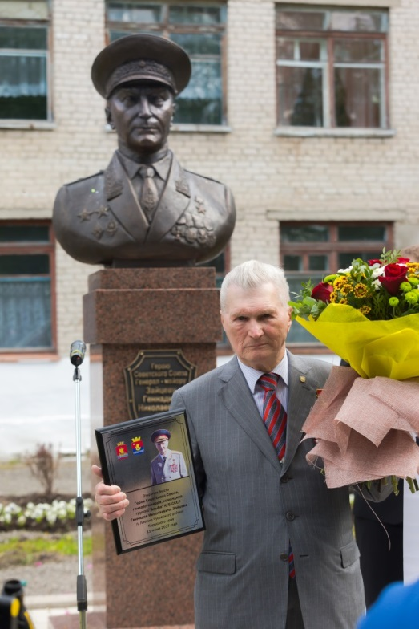
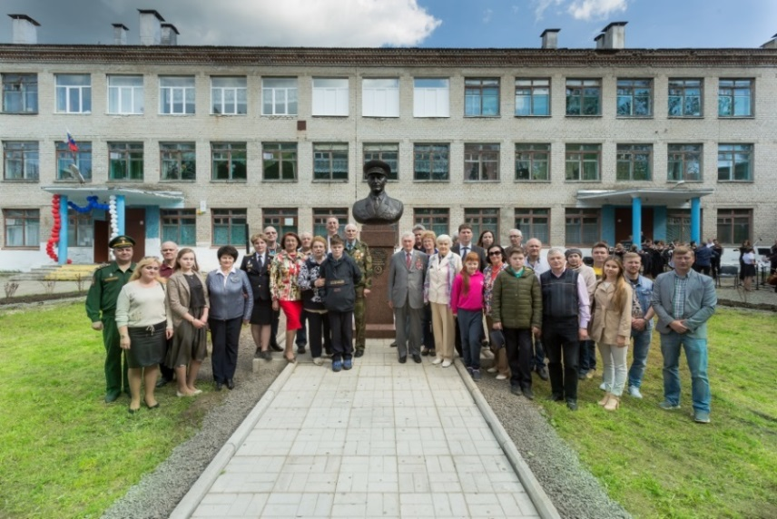
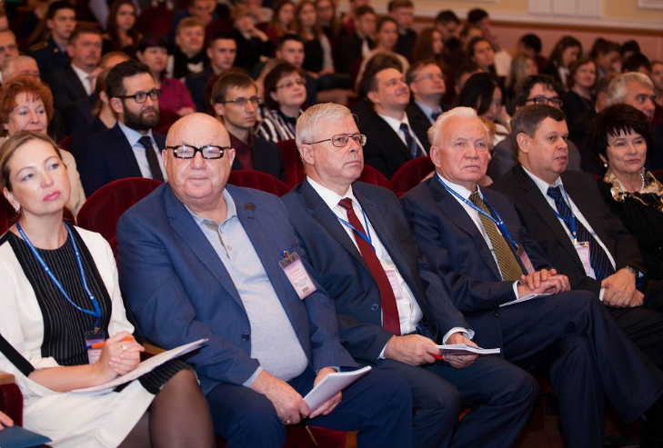
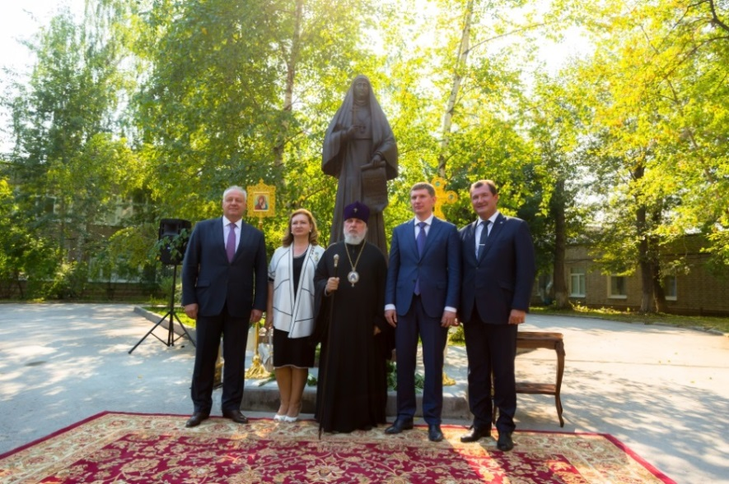
Итоги работы по проекту «Сотрудничество»
В рамках соглашения с Администрацией Пермского края:
в поселке Лямино Чусовского района установлен бюст Герою Советского союза, почетному члену Пермского землячества, генерал-майору - Г.Н.Зайцеву;
в г. Перми установлена скульптура преподобной Елизаветы Федоровны;
делегация Правления РОО «Пермское землячество» приняла участие в VIII Конгрессе ученых юристов, организованном ПГНИУ;
Подготовлено соглашение о взаимодействии и сотрудничестве с Администрацией Лотошинского муниципального района Московской области.

Slide 7
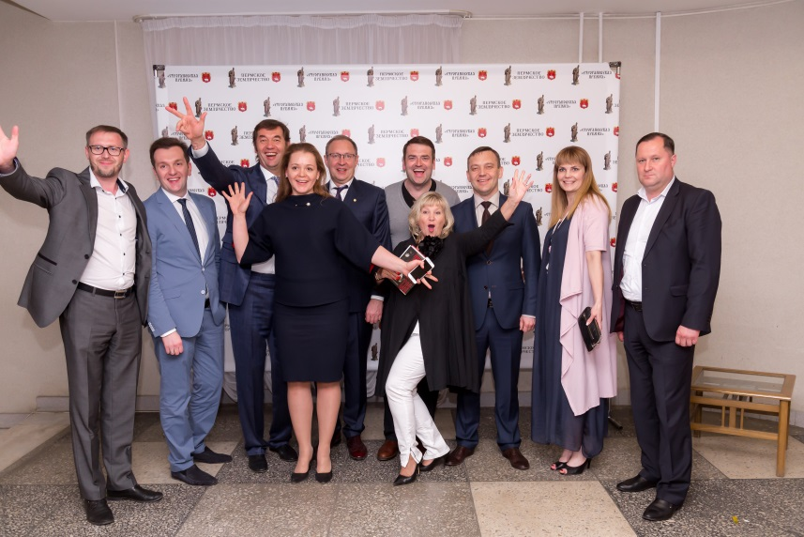
Итоги работы по проекту «Строгановский»
В Перми проведена церемония вручения Строгановских премий Пермского землячества. В церемонии приняли участие: Губернатор Пермского края – М. Г. Решетников; Глава города Перми – Д.И.Самойлов; Герой Советского Союза, почетный член Пермского землячества, генерал –майор Г.Н. Зайцев; Почетный член Пермского землячества – профессор Е.С Сапиро, делегация членов Пермского землячества из Москвы и более 390 пермяков;
Представителем землячества в Перми - В.Призюком и лауреатом Строгановской премии, профессором Георгием Чагиным проведен цикл рабочих встреч в формате Строгановских чтений на базе 6 музеев и библиотек в поселках Ильинском, Очере, Павловске, Усолье, г. Кудымкаре и Березниках Пермского края;
Организованы 2 экскурсии в парке Строгановых – Голицыных в Кузьминках;
Подготовлено обновление электронной книги «Строгановская премия» Пермского землячества.

Slide 8
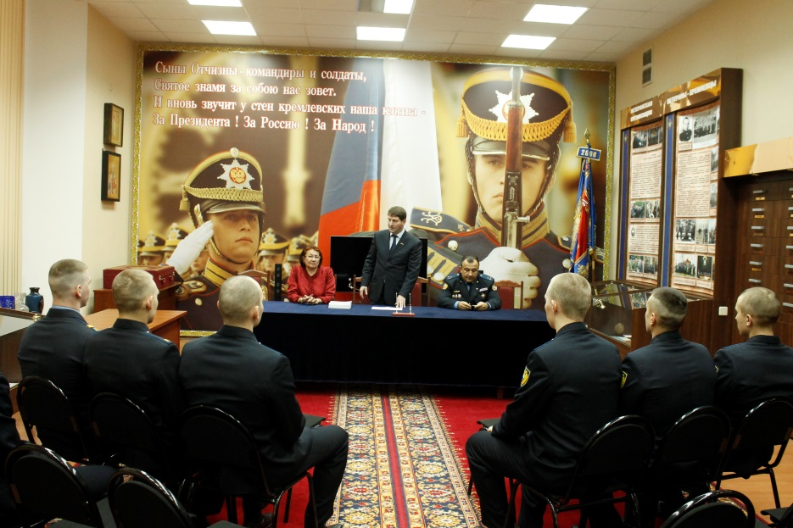
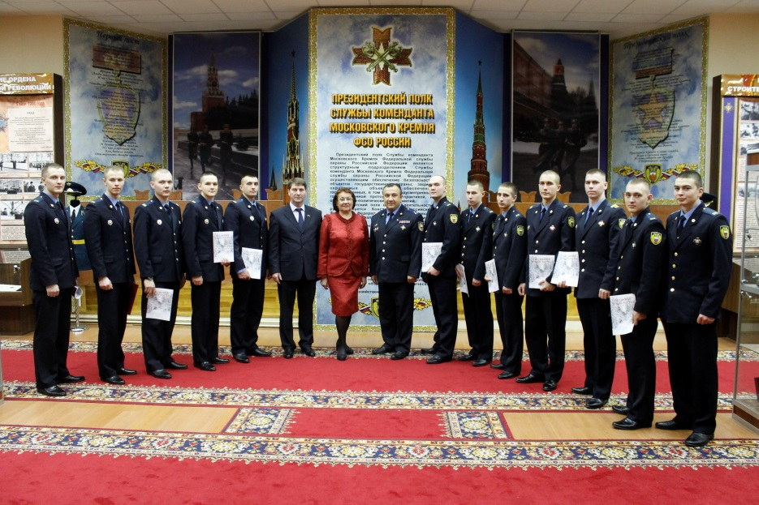
Итоги работы по проекту «Шефский»
В Президентском полку организованы и проведены:
две встречи воинов –кремлевцев с членами Правления землячества – генерал-полковником В.И.Федоровым, генерал-лейтенантом А.Г.Субботиным, генерал – майором Г.Н.Зайцевым, полковником В.И.Мещангиным, И.Н.Шубиным, С.А.Левченко;
три концерта, совместно с Международным фондом славянской письменности и культуры и Представительством Пермского края при Правительстве РФ, для военнослужащих и личного состава полка;
новогодняя елка для детей личного состава полка.
Членами офицерского клуба проведена экскурсия в военно-патриотический парк культуры и отдыха Вооружённых Сил Российской Федерации «Патриот».

Slide 9
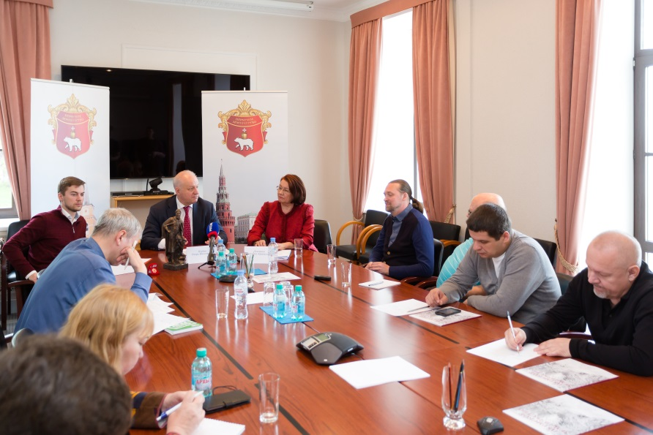
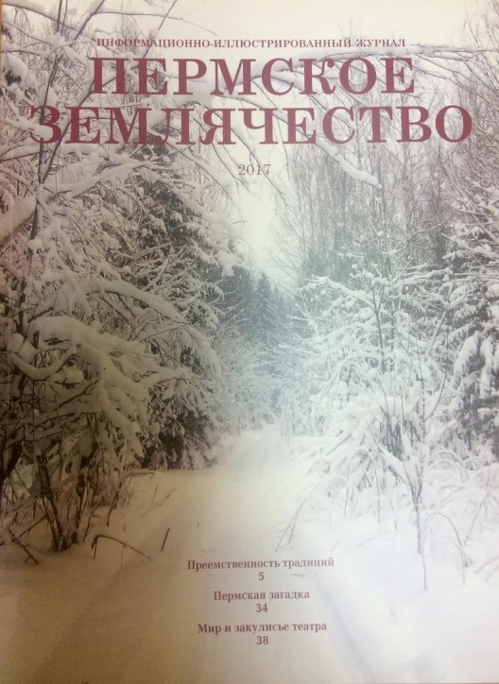
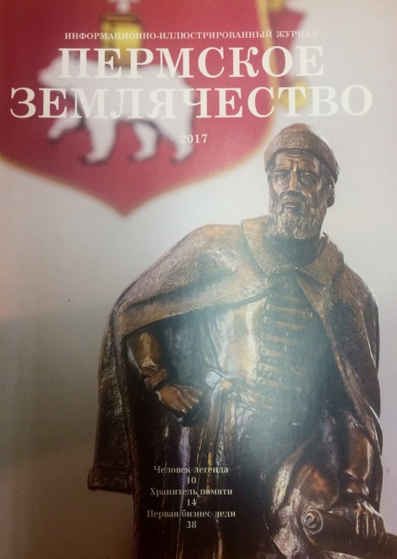
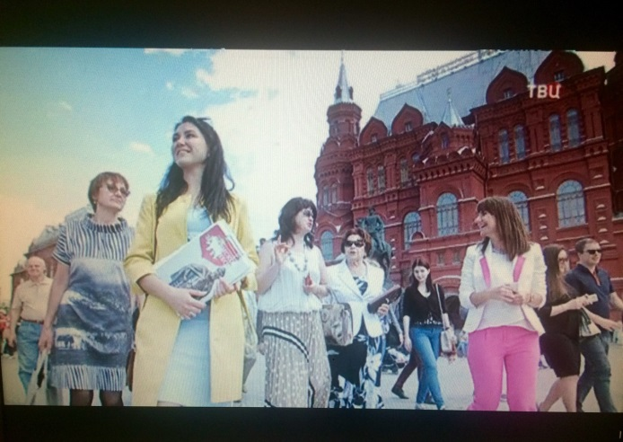
Информационное сопровождение деятельности землячества
В Перми проведены 2 пресс-конференции, посвященные вопросам деятельности землячества и проекту «Строгановская премия 2016», по результатам которых в СМИ Пермского края опубликовано более 140 различных материалов;
Подготовили к выпуску два 2 электронных вестника землячества;
Издано (тираж 999 и 600 эк.) и распространено в Пермского крае и Москве 2 номера журнала «Пермское землячество»;
Впервые подготовлен телесюжет программы «Городское собрание» о Пермском землячестве, который транслировался по каналу ТВЦ (эфир от 26.06.2017г. Ссылка: http://www.tvc.ru/channel/brand/id/31/show/episodes/episode_id/50423 );
Пополнен фотоархив, оформлены и вручены памятные фотоальбомы о мероприятиях землячества: Герою Советского Союза, генерал-майору , лауреату Строгановской премии РОО «Пермское землячество» Г.Н.Зайцеву и губернатору Пермского края М.Г.Решетникову
Издан (тираж 100 шт.) и распространен календарь «Пермское землячество» на 2017 год.

Slide 10
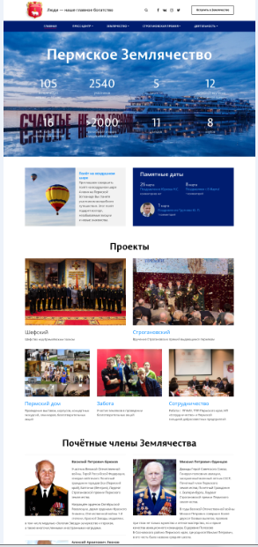
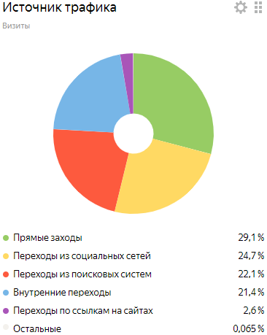
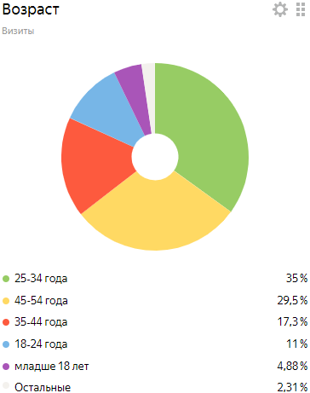
Модернизация сайта «пермскоеземлячество.рф»
Усовершенствована структура сайта (адаптивный дизайн), упразднены мало востребованные разделы сайта и т.д.;
Увеличено количество уникальных подписчиков в соц. сетях (ВК-803, facebook – 1192, инстаграм – 217, твиттер - 490);
За 2017 год сайт был просмотрен 428 195 раз (из них 219 515 – новыми уникальными посетителями);
Приток уникальных посетителей за 2017 год составил – 82 278 (в т.ч. пришедшие на сайт через соц.сети – 26 850);
Среднее время, которое посетитель проводит на сайте – 2м.42с.

Slide 11
Спонсоры Пермского землячества
ООО « Морион»
АО «ЭР-Телеком Холдинг»
НО «Фонд поддержки социальных инициатив» (ОАО « Лукойл-Пермь»)
ООО «Газпром межрегионгаз Пермь»
ПАО «Метафракс»
АО «Редуктор - ПМ»

Slide 12
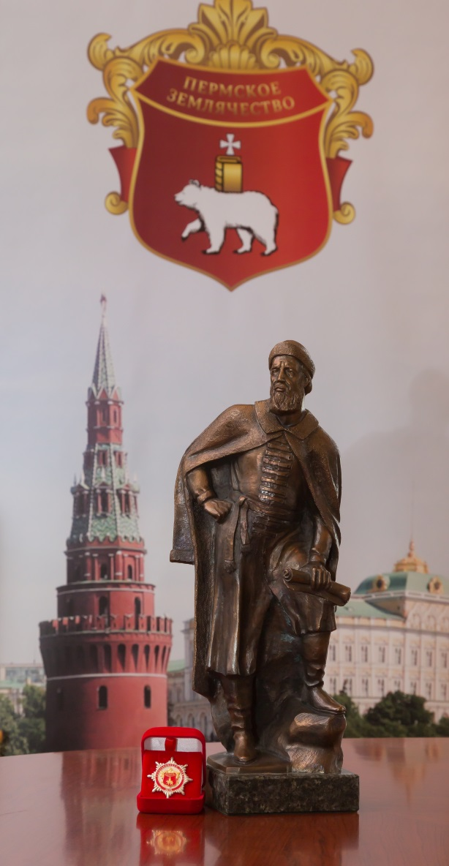
Предложения по приоритетам в работе на 2018год
Проработка вопросов, связанных с организацией перезаключения соглашений о сотрудничестве и взаимодействии с Пермским краем, ПГНИУ, ПГДП ;
Подготовка и проведение отчётно–перевыборного Съезда;
Мероприятия в рамках соглашения с администрацией Лотошинского района;
Организация 14 отборочного цикла Строгановской премии Пермского землячества;
Работа с молодежной платформой «Пермь» и студенческим клубом «Парма»;
Организация и проведение семинаров, лекций-дискуссий для членов землячества с привлечением лекторов и специалистов пермских и московских ВУЗов;
Организация и проведение спортивных мероприятий в г. Перми и г.Москве.

Slide 13
Спасибо за внимание!

